Slide 1

UBND PHƯỜNG VIỆT HƯNG
TRƯỜNG MẦM NON GIANG BIÊN
LĨNH VỰC PHÁT TRIỂN NHẬN THỨC
LQVT: Tách nhóm có 3 đối tượng ra thành 2 nhóm
Lứa tuổi: 3-4 Tuổi
Thời gian: 20-25 phút
Giáo viên : Nguyễn Thị Nhung

Slide 2

Trẻ tách theo Ý THÍCH

Slide 3

Tách nhóm có
3 đối tượng ra thành
2 nhóm có 1 cách tách
3
1
3
2

Slide 4

Trẻ tách theo YÊU CẦU

Slide 5

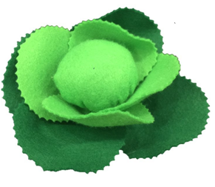
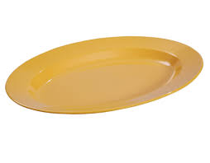
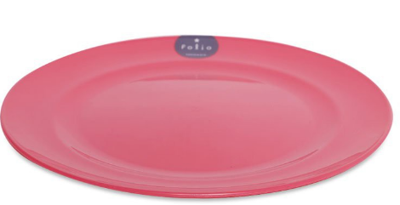
3
1
2

Slide 6
3
1
2

Slide 7

3
2
1

Slide 8
3
2
1

Slide 9
Có 1 cách tách nhóm đối tượng có số lượng 3 thành 2 nhóm khác nhau
3
1
2
3
2
1

Slide 10
Gộp 2 nhóm đối tượng dể tạo thành 1 nhóm có lượng 3
1
2
3
2
1
3

Slide 11

TRò chơi :
ThỬ trí thông minh

Slide 12
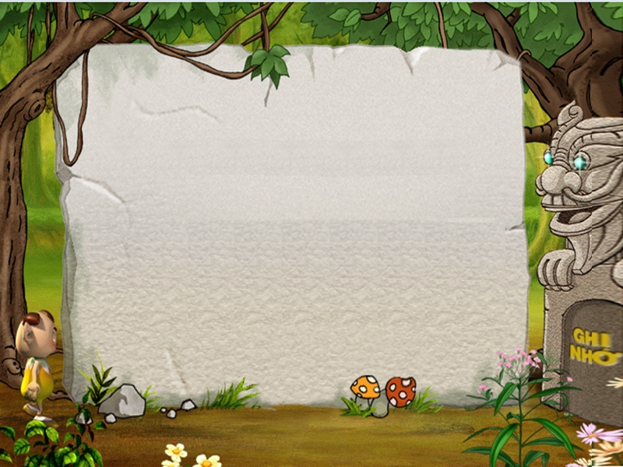
CHÂN THÀNH CẢM ƠN!

